Slide 1
Algorithms for Mining Distance-Based Outliers in Large Datasets
Knorr, Edwin M.
Ng, Raymond T.
1998

Slide 2
Outliers
„An outlier is an observation that deviates so much from other observations as to arouse suspicions that it was generated by a different mechanism”
- Douglas M. Hawkins

Slide 3
Problem
Finden von Outliers
Effizienz
Dimensionen

Slide 4
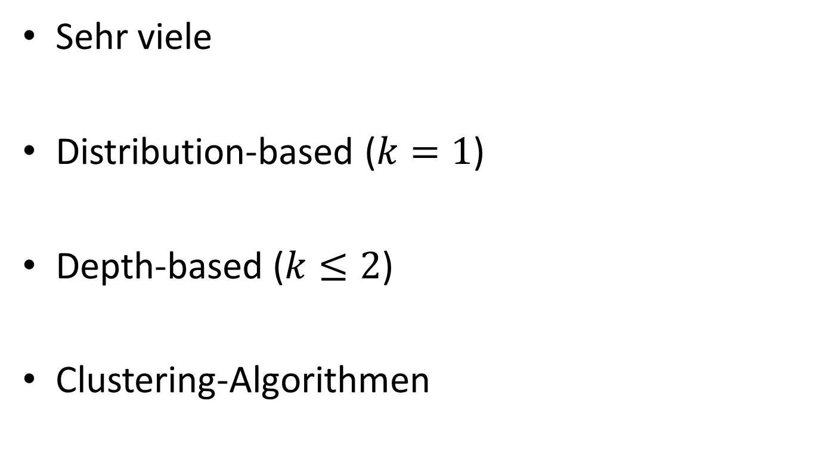
Existierende Lösungen
Sehr viele
Distribution-based ($k=1$)
Depth-based ($k≤2$)
Clustering-Algorithmen

Slide 5

Lösung
Distance-based outlier detection
$DB\left(p,D\right)$
4 Algorithmen

Slide 6
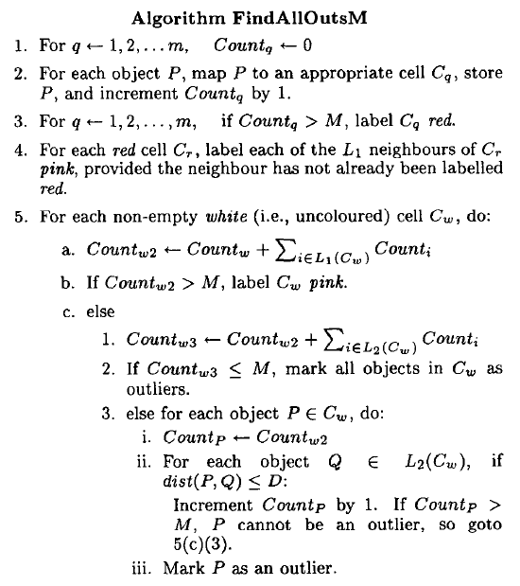
Beispiel
Notes:
O(c^k + N)

Slide 7
Rechtfertigung
Komplexitätsbetrachtungen
Messungen
Variierung von
Dimensionen
Datensetgröße

Slide 8
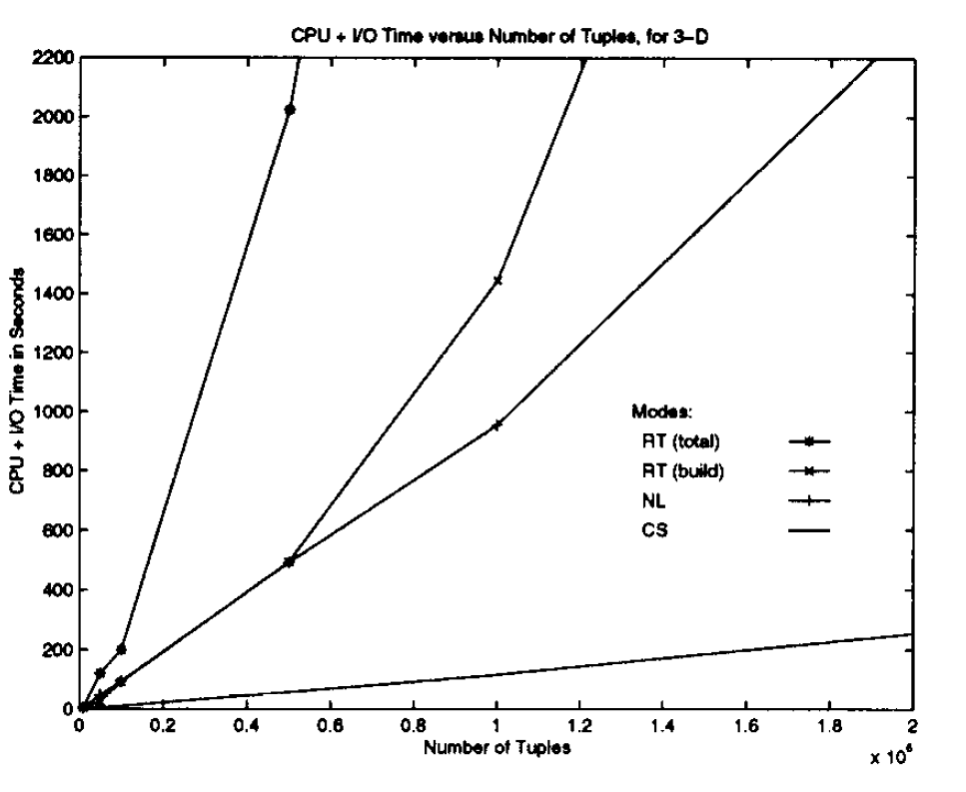
Ergebnispräsentation

Slide 9
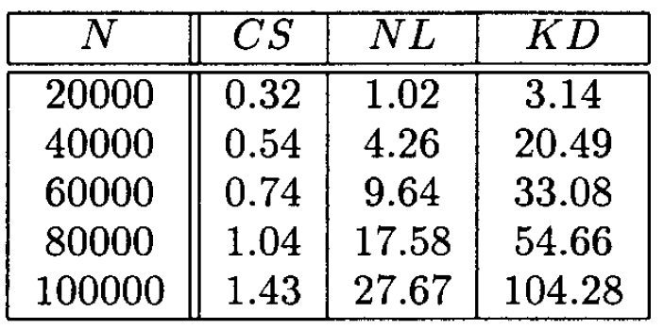
Ergebnispräsentation

Slide 10
Anwendungsgebiete
E-Commerce
Kreditkartenbetrug
Leistungsanalyse von professionellen Athleten

Slide 11
Checkliste
Stimmt das Resultat?
Erkenntnisgewinn?
Neue Ideen?
Problem wichtig?
Ergebnis relevant?

Slide 12
Kritikpunkte
Pseudo-Code
Datenset
Ansonsten…

